Slide 1
ROBOTICS
第15,16單元 機器人走出去
顏色感應器(判斷) 循線

Slide 2
學習目標
學習顏色感測器應用
理解循線邏輯及方法
學習if then else判斷式概念
完成循線任務

Slide 3
課程內容
循線機器人與生活上的應用
循線小車搭建
顏色感測器原理及功能說明
循線方法及程式

Slide 4
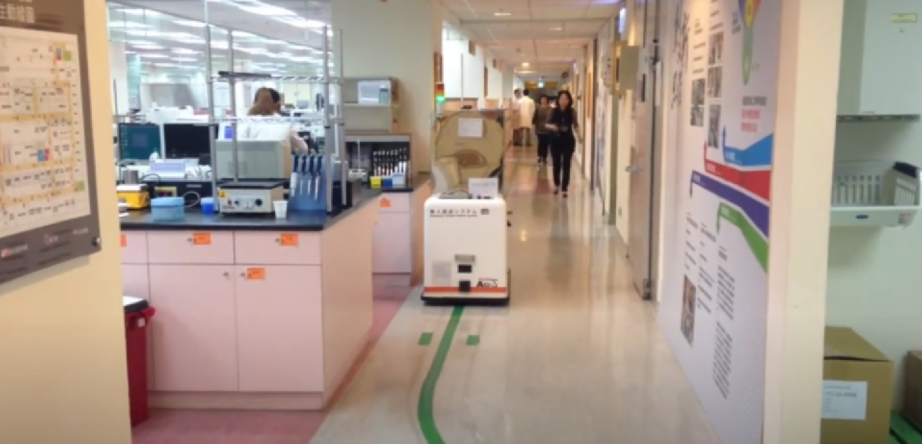
循線機器人與生活上的應用
醫院體檢搬運系統
https://youtu.be/T96LdRnOBgA?t=84
參考影片網址:

Slide 5
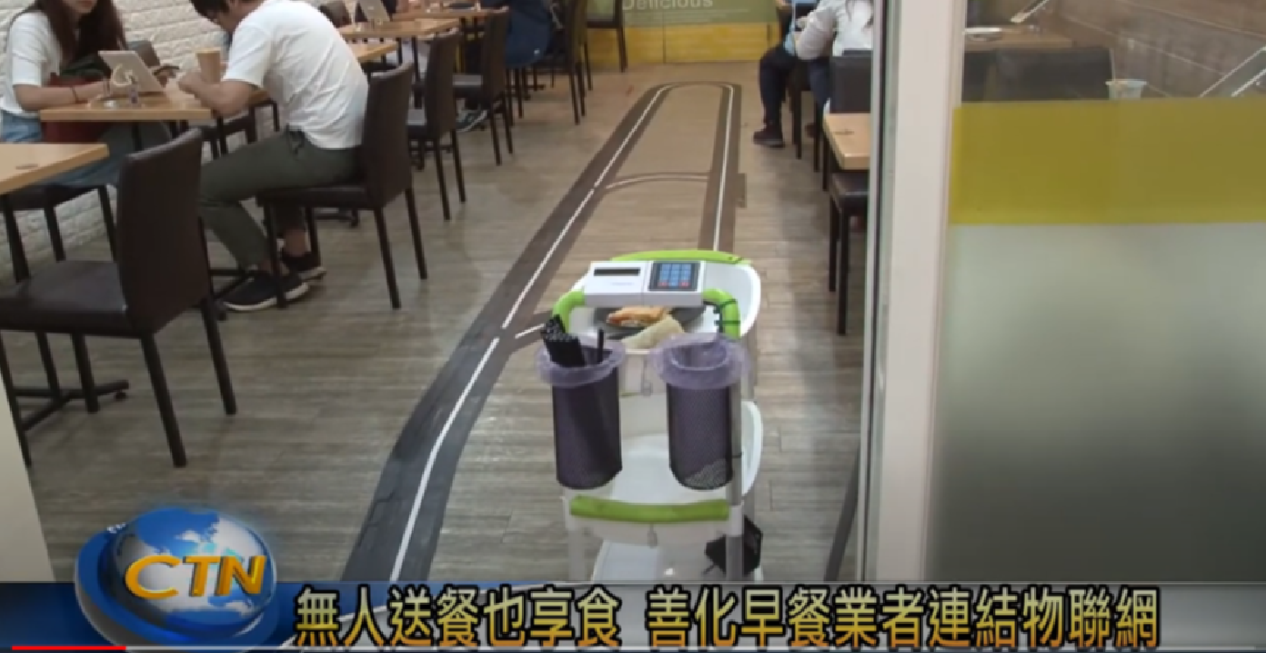
循線機器人與生活上的應用
無人送餐車
參考影片網址:
https://youtu.be/qK0JZTgfISg

Slide 6
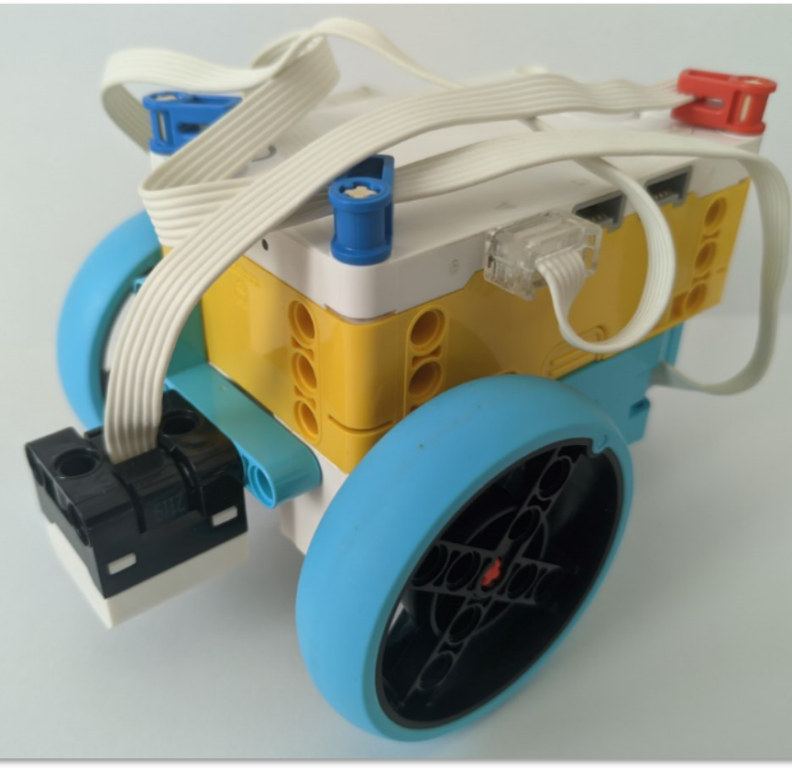
循線小車搭建

Slide 7
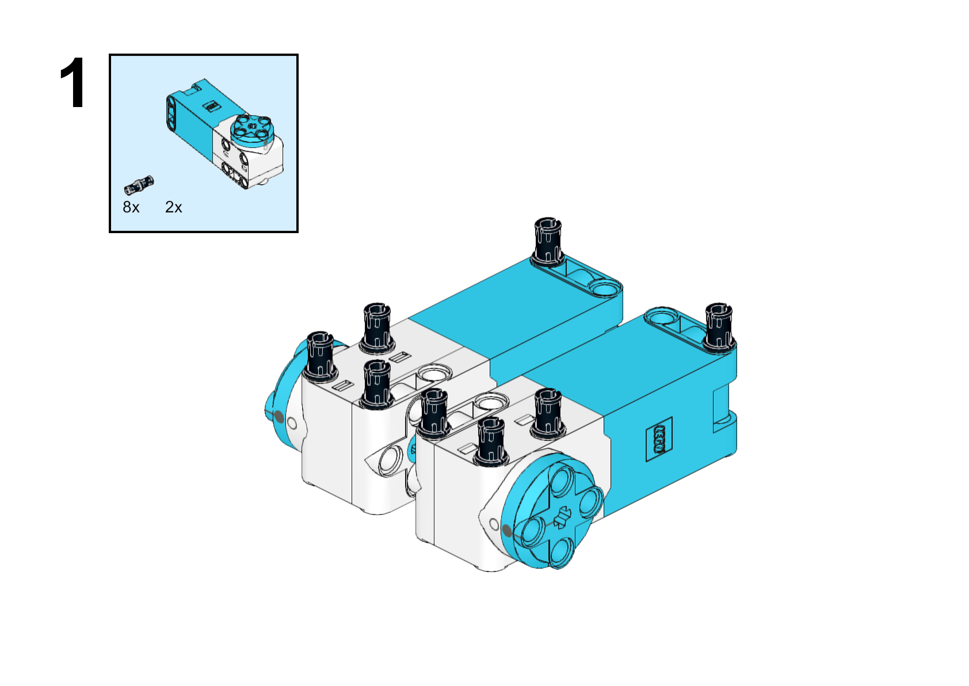
循線小車搭建

Slide 8
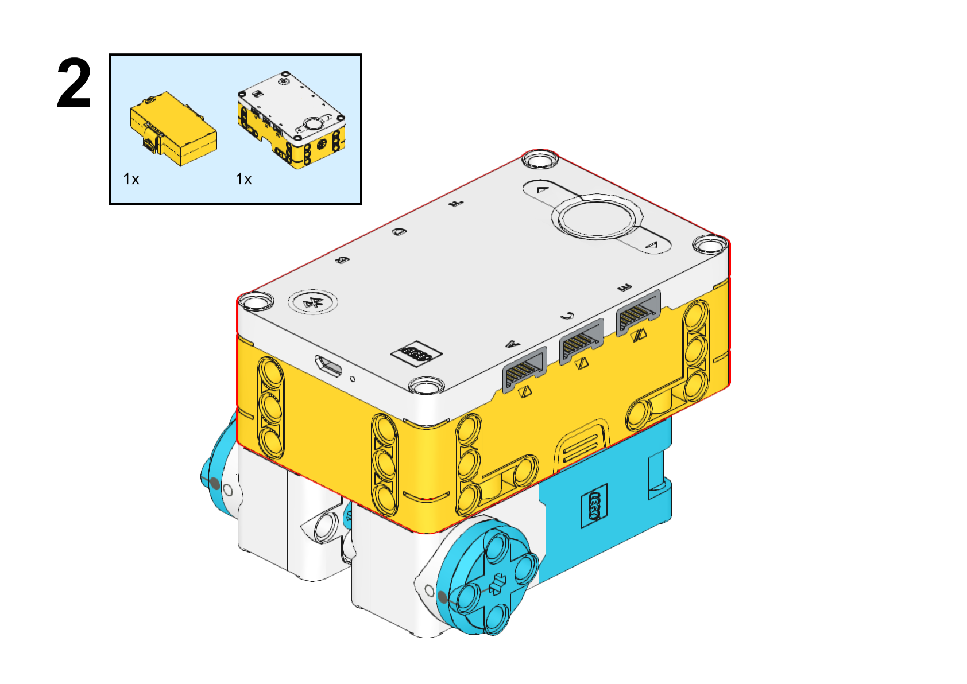
循線小車搭建

Slide 9
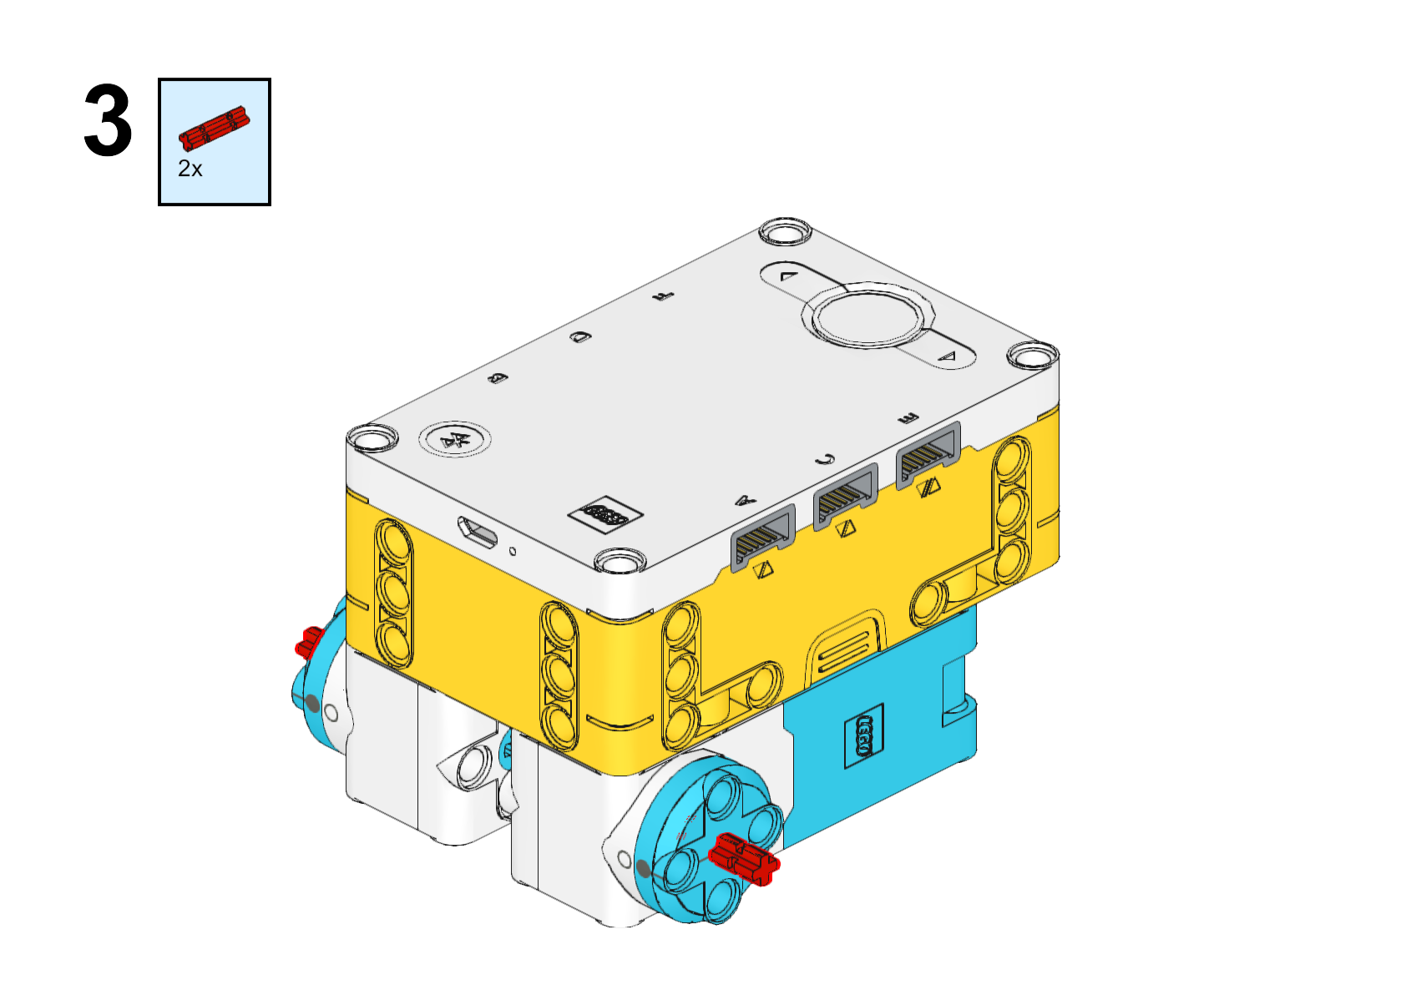
循線小車搭建

Slide 10
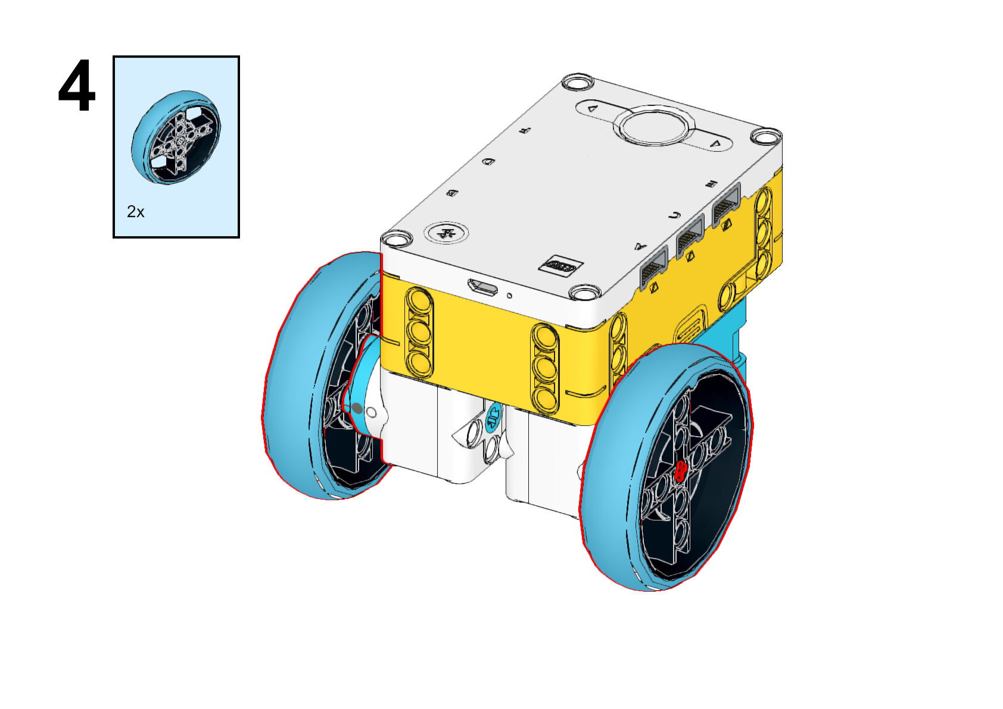
循線小車搭建

Slide 11
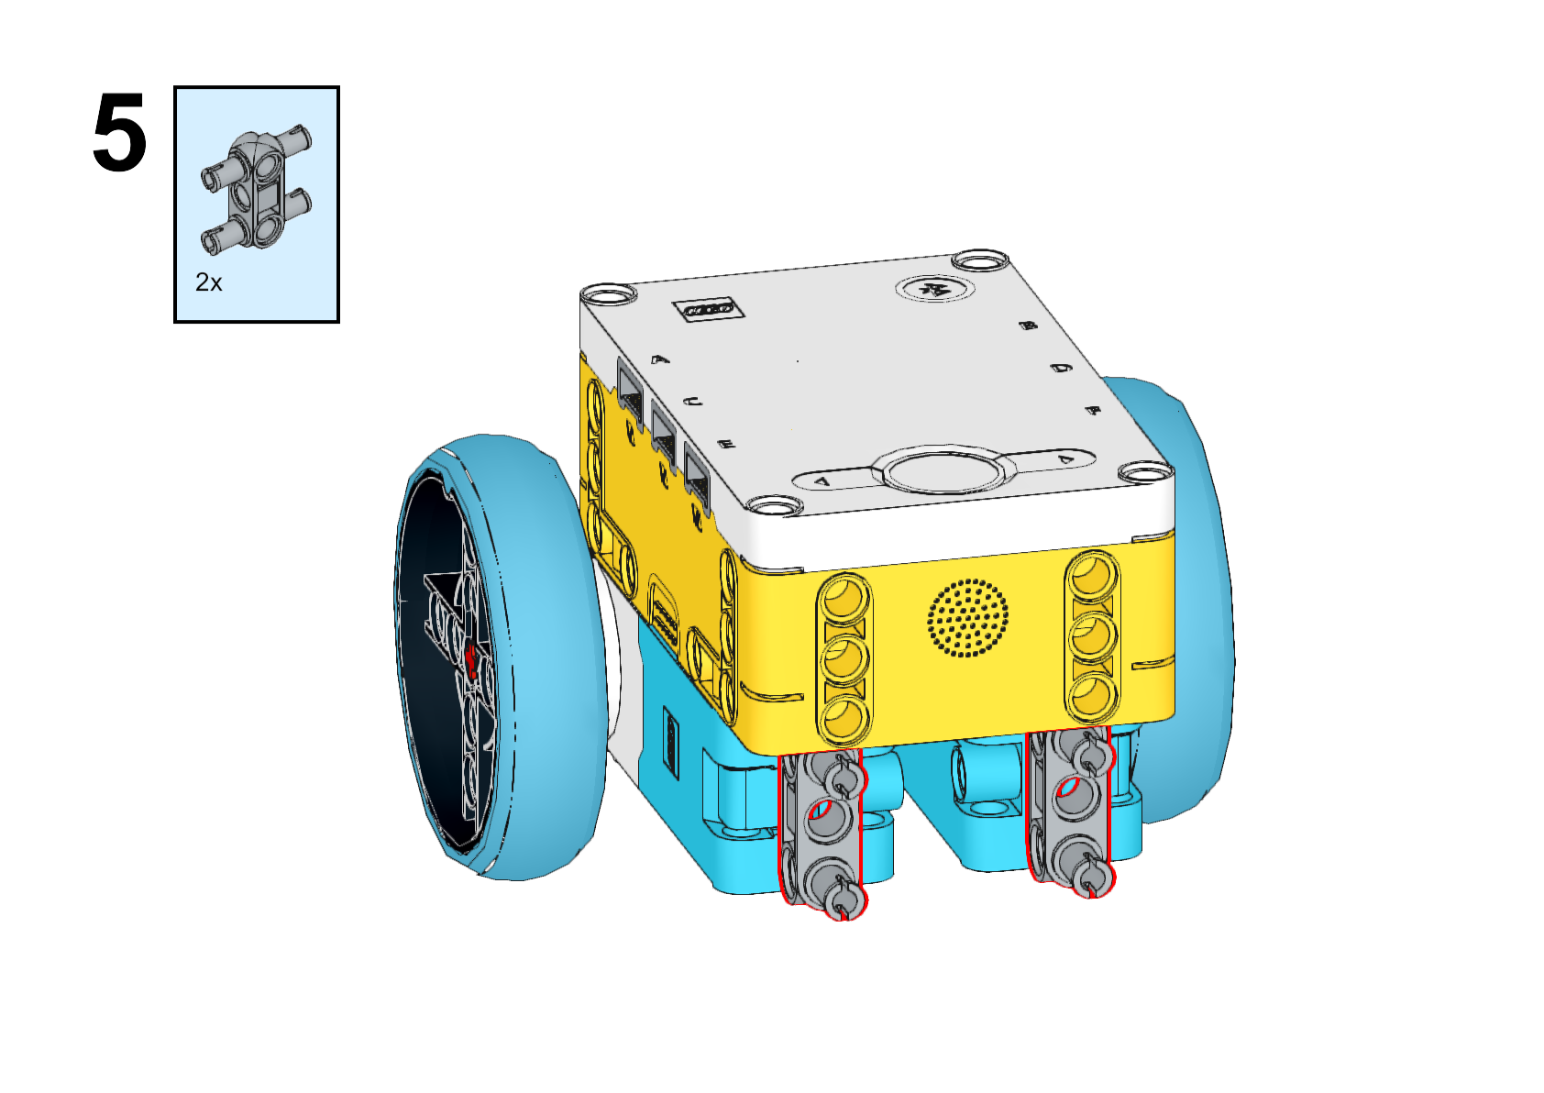
循線小車搭建

Slide 12
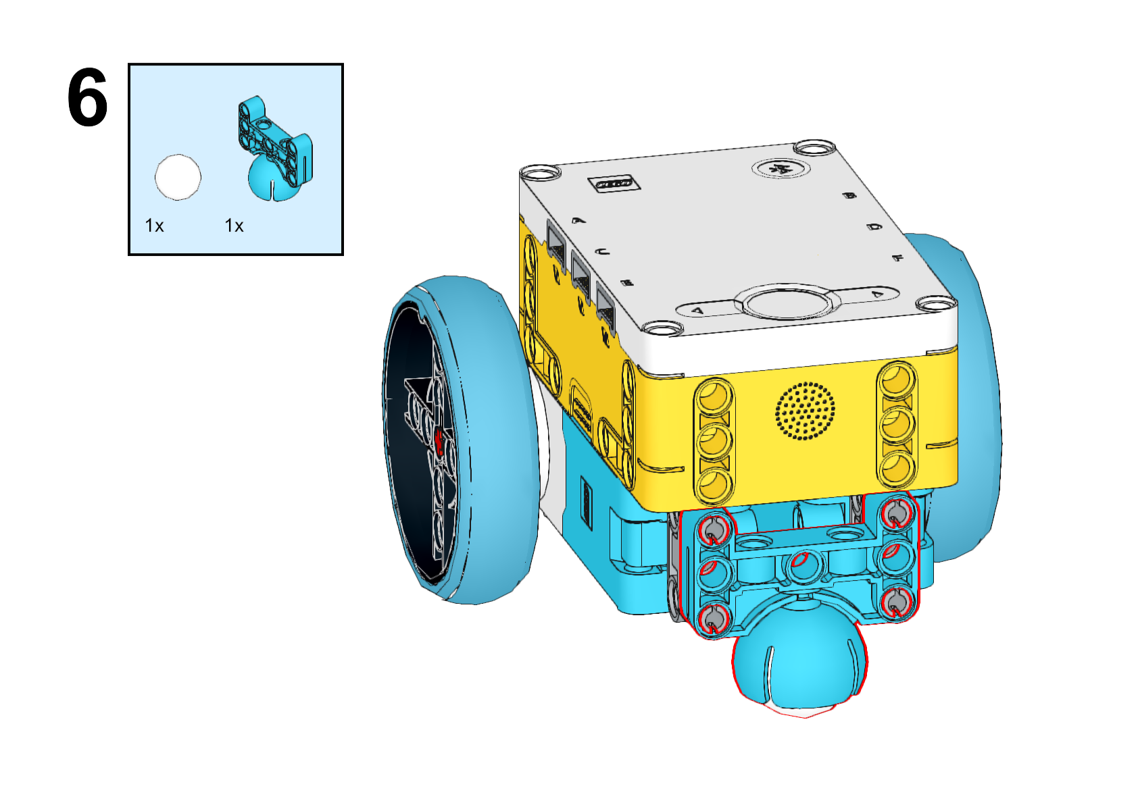
循線小車搭建

Slide 13
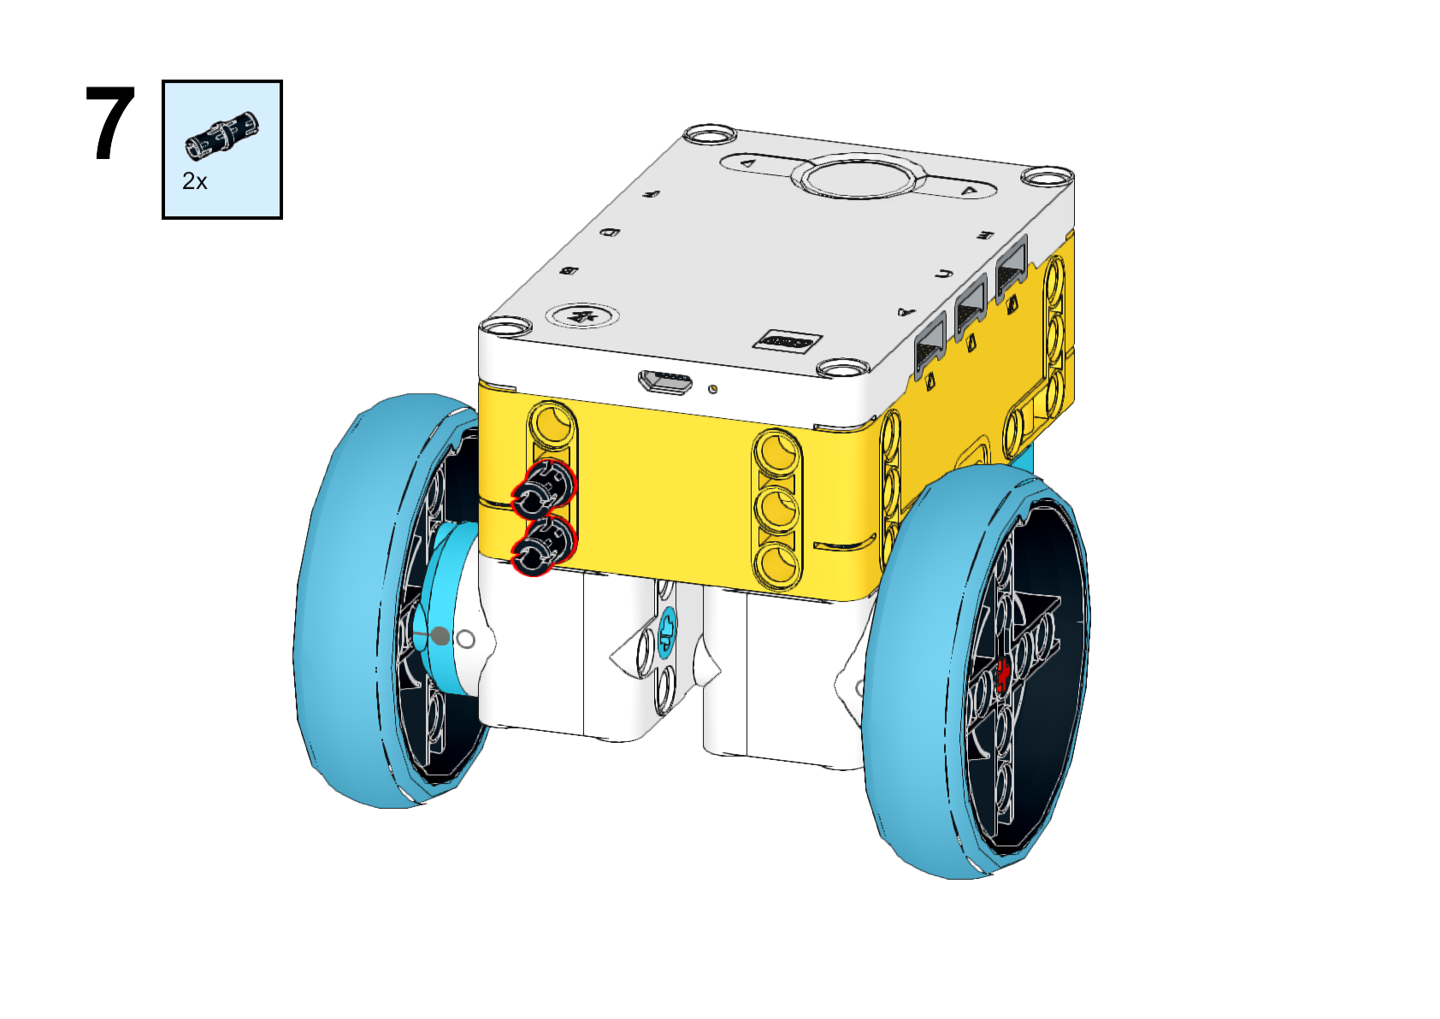
循線小車搭建

Slide 14
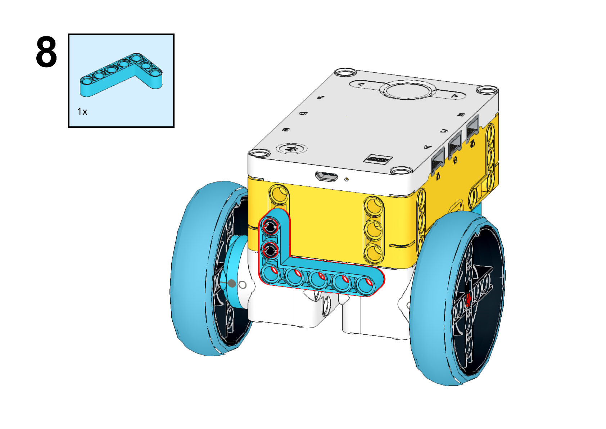
循線小車搭建

Slide 15
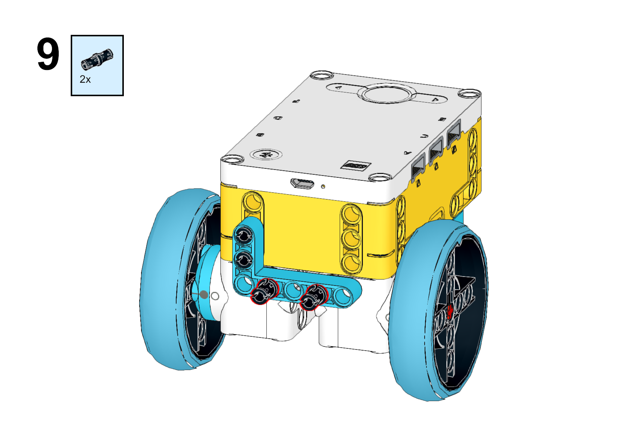
循線小車搭建

Slide 16
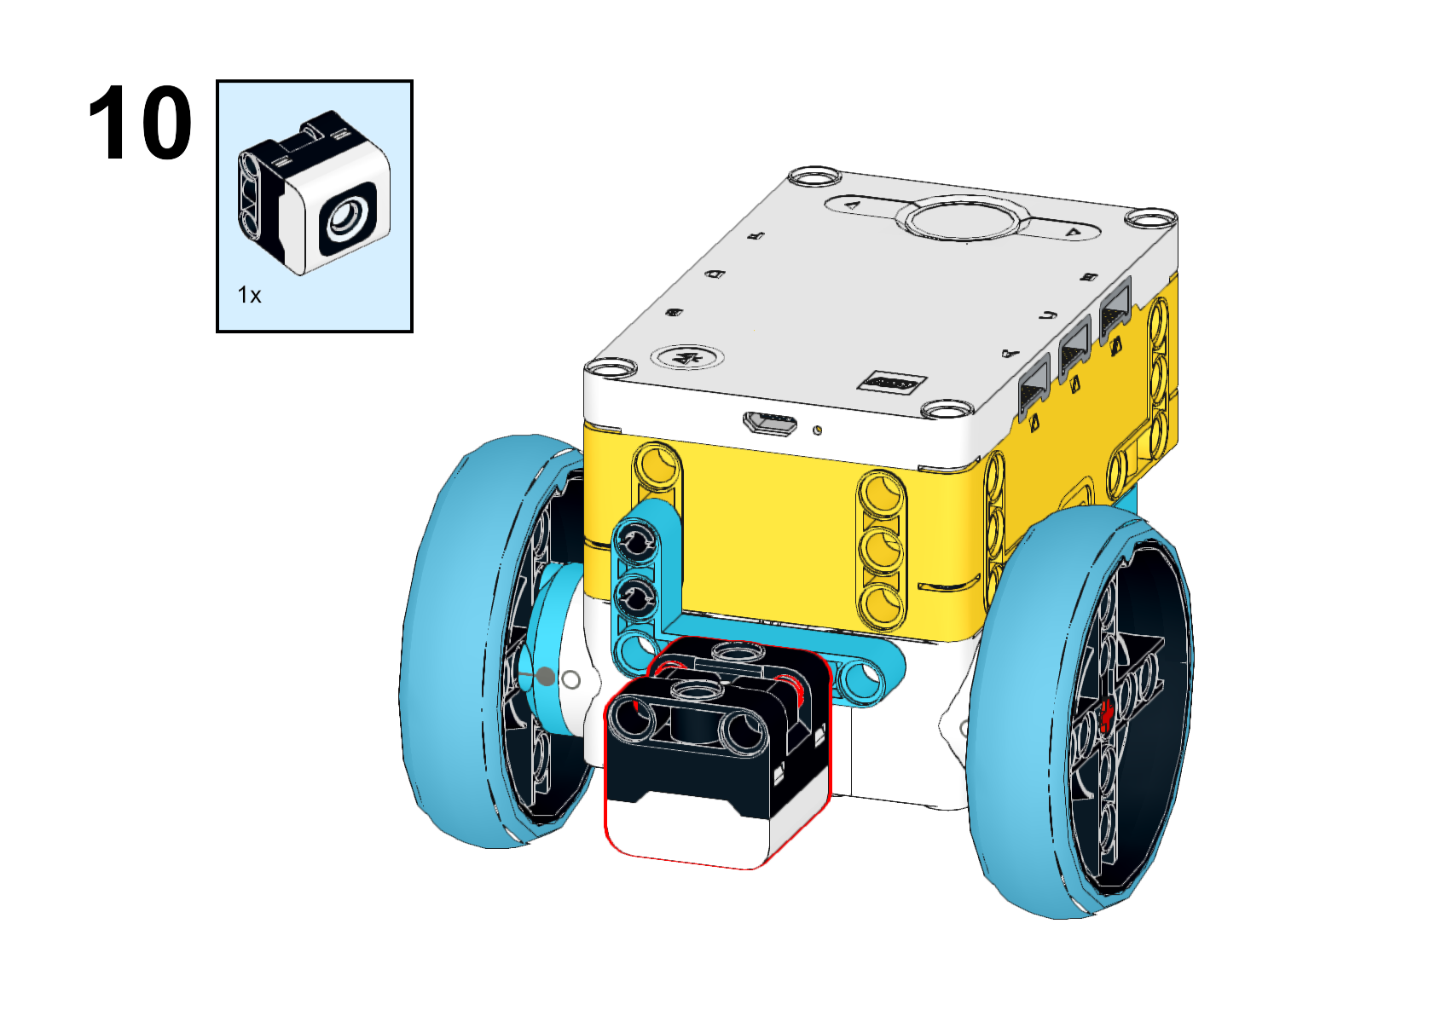
循線小車搭建

Slide 17
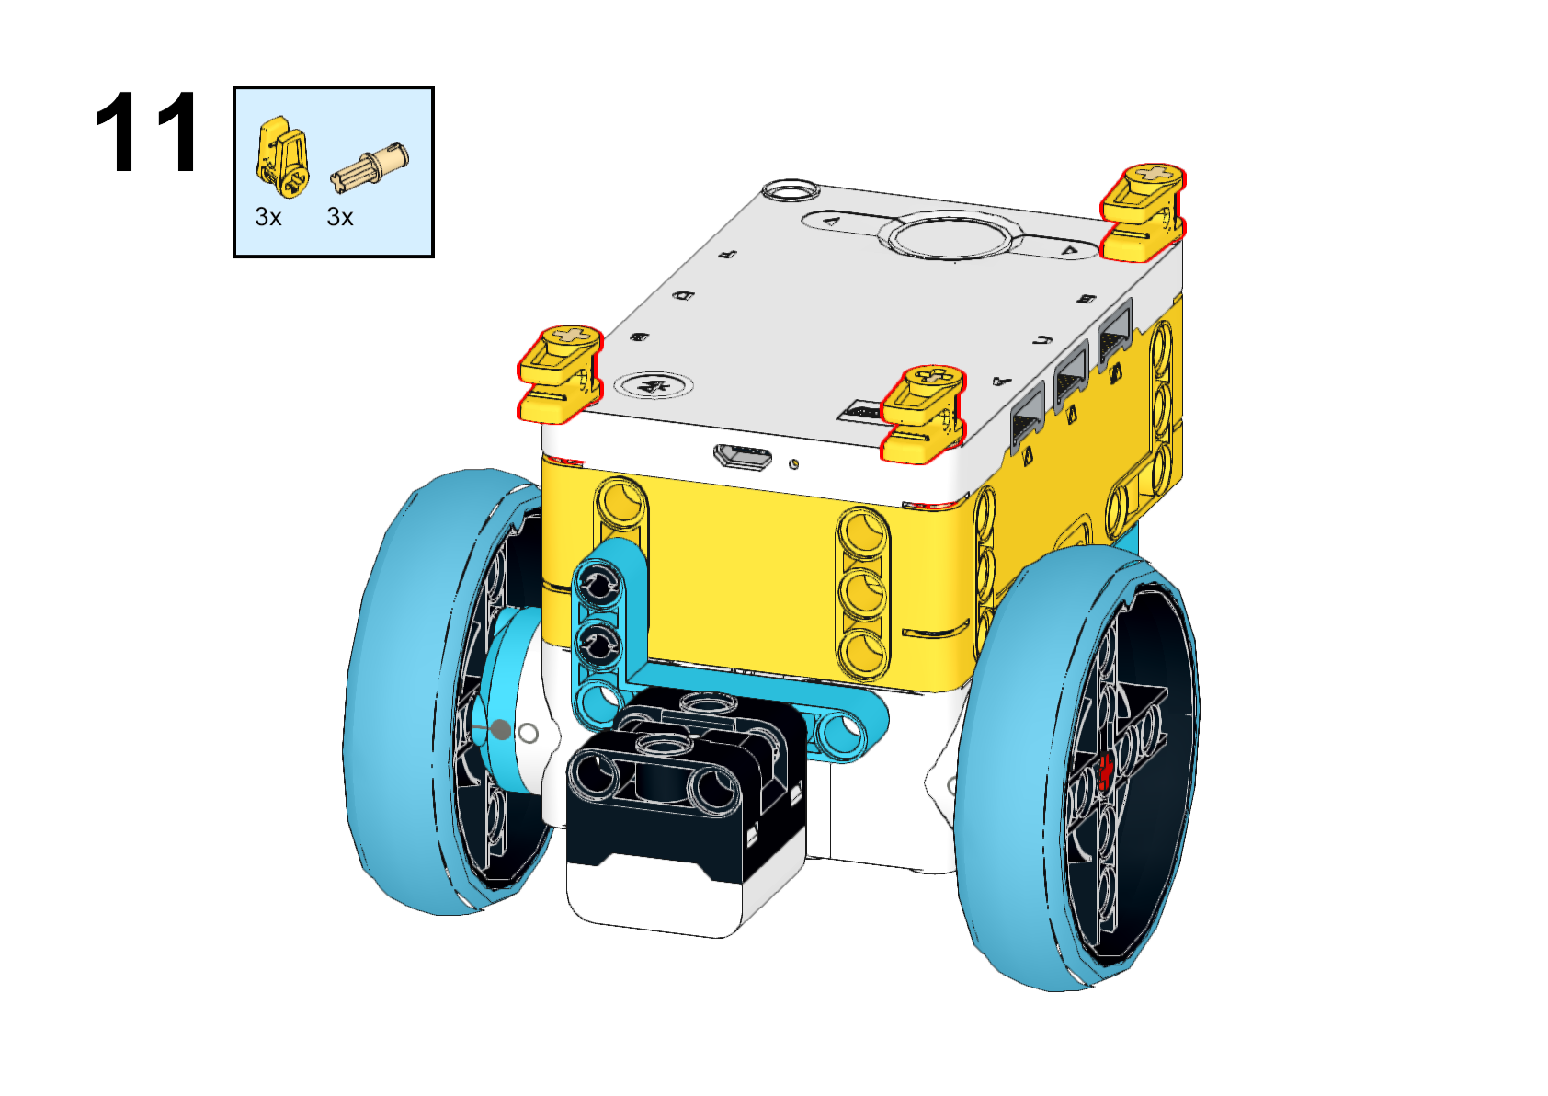
循線小車搭建
Port A : 右馬達
Port B : 左馬達
Port D : 顏色感測器

Slide 18
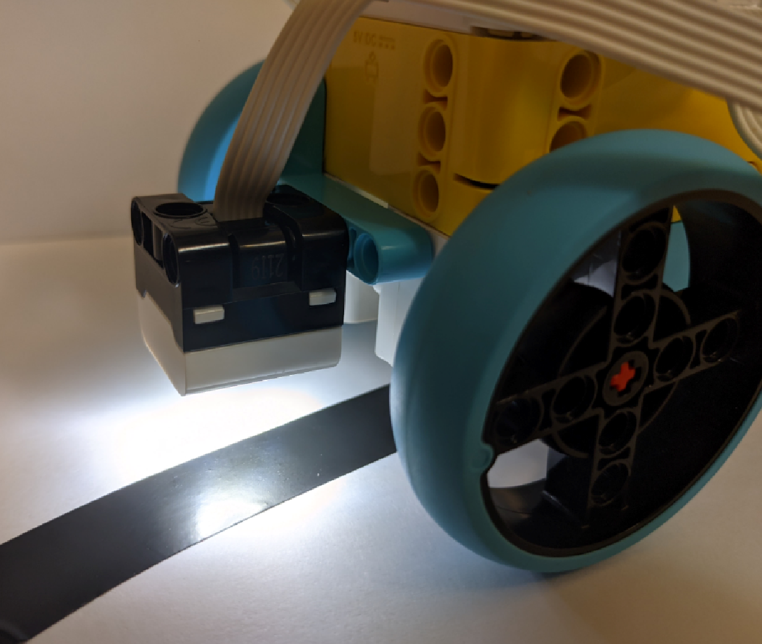
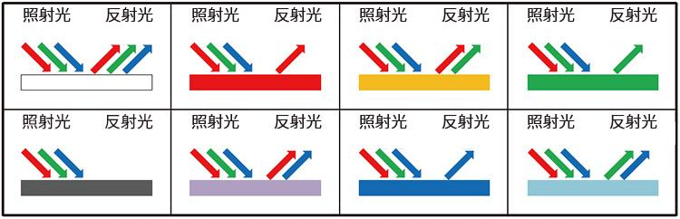
顏色感測器原理
感測物體中的R(紅)、G(綠)、B(藍)組成的比例來辨別顏色，向物體照射具有RGB成分的光，反射光的顏色成分會隨物體的顏色發生改變。
例如，紅色物體的反射光成分為紅，黃色物體為紅和綠、白色則包含紅、綠、藍全部成分。
參考資料來源: https://www.rohm.com.tw/electronics-basics/sensors/sensor_what7

Slide 19
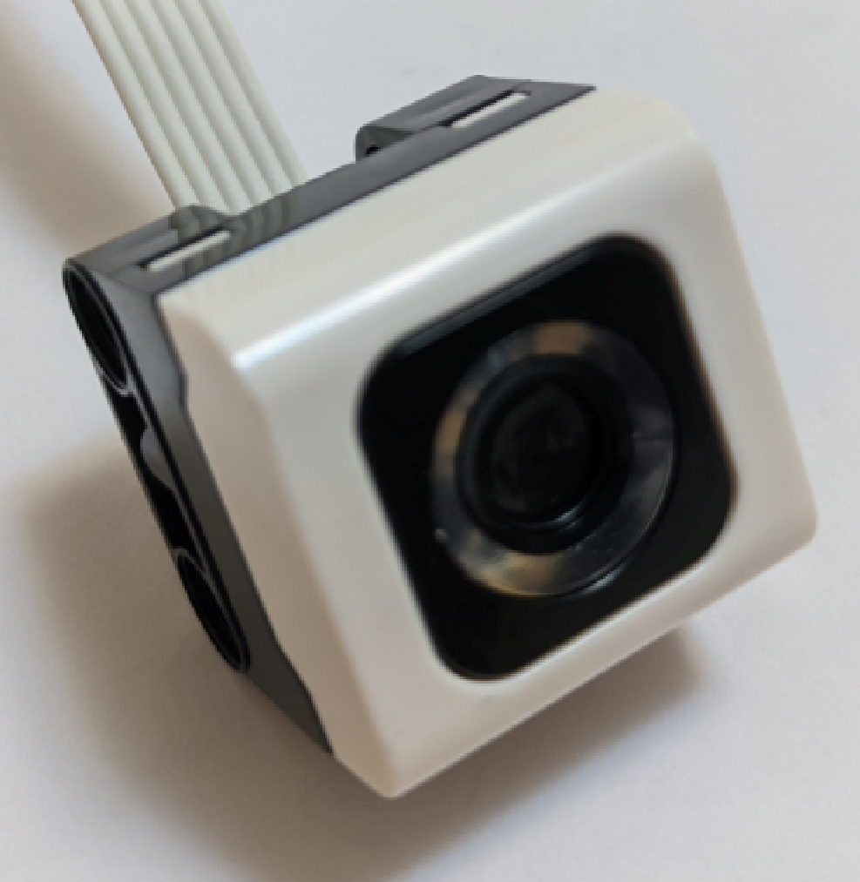
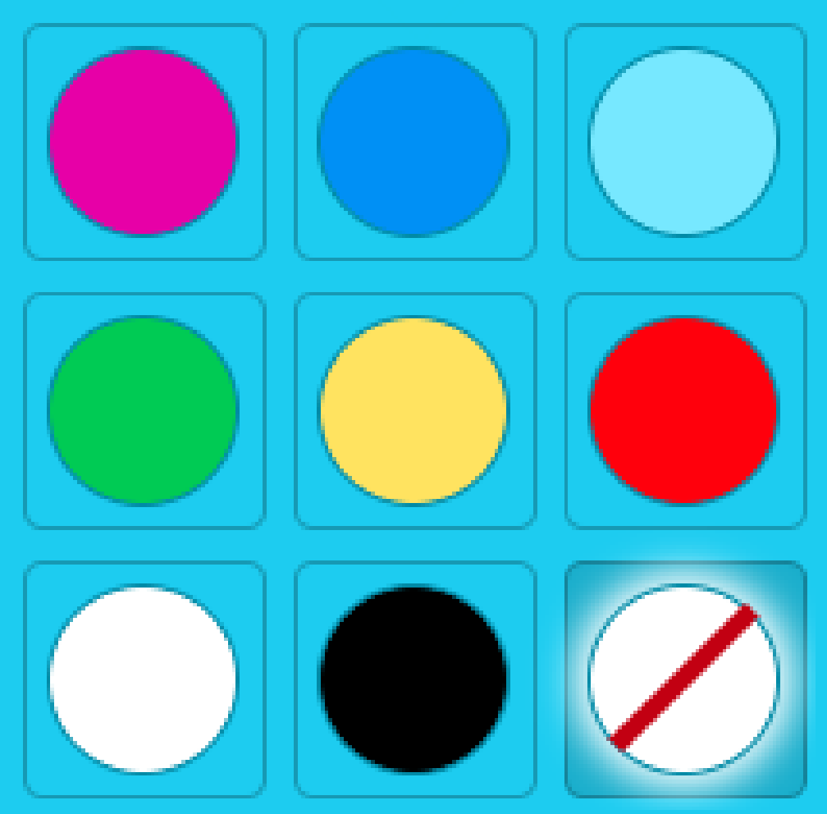
顏色感測器功能
顏色感測
感測物體表面顏色，可感測的顏色如下
反射光感測
感測物體表面反射率 (0%~100%)
白色反射率 > 黑色反射率
環境光感測
0~100% (暗~亮)
紅紫色、藍色、中藍
綠色、黃色、紅色
白色、黑色、沒顏色
那些功能適合循線?

Slide 20
顏色感測器顏色循線邏輯
顏色感測器感測到顏色
程式判斷修正循線小車的方向，在黑線及白底間呈現S形的循線線形
要正確修正循線小車的方向，必須決定循線開始前顏色感測器照射光擺放在黑線左邊或右邊。
註：上圖為顏色感測器照射光擺放在黑線右邊

Slide 21
單顏感循線線形差異
那種循線線形最好? 為什麼？
A
B
C
D
Notes:
A: 車身擺動幅動小，循線速度快，適合直線，彎線需調整轉向大小
B: 車身擺動幅動稍大，循線速度稍慢，適合彎線較多的線圖
C: 車身擺動幅動太大，循線容易脫離
D: 無循線功能

Slide 22
循線任務示意圖
循線小車延著黑線循線至終點紅線即停止

Slide 23
循線方法 - 1：感測顏色
感測黑色：循線小車往右偏
感測白色：循線小車往左偏
註：顏色感測器照射光擺放在黑線右邊

Slide 24

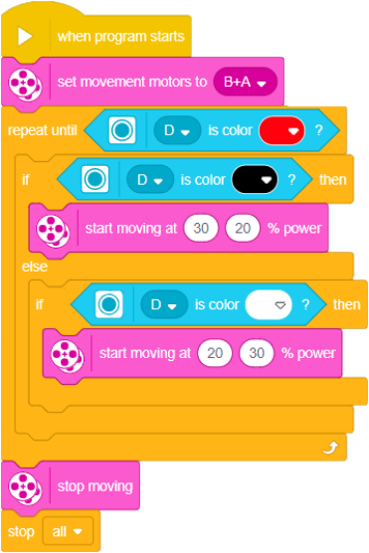

循線方法 - 1：感測顏色
為擴充模塊，設定請點我！
流程圖
程式參考
開始
1
1
設定馬達連接埠
2
2
迴圈停止條件為偵測紅色
顏色紅色
3
是
3
判斷式：顏感偵到黑色時
4
否
顏色黑色
顏色白色
4
馬達向右轉
否
5
5
判斷式：顏感偵到白色時
6
是
是
6
馬達向左轉
左馬達功率：30
右馬達功率：20
左馬達功率：20
右馬達功率：30
7
7
馬達停止
結束
8
8
程式結束
註：顏色感測器照射光擺放在黑線右邊

Slide 25
循線方法 - 1：感測顏色
調整:
左右馬達功率大小對速度及擺動幅度有何影響？
試著調整左右馬達功率到的最佳比例
觀察:
循線速度快慢?
循線小車擺動幅度大小?
彎曲線能否循線?

Slide 26
顏色感測器反射光循線邏輯
顏色感測器感測到反射光強度
程式判斷修正循線小車的方向，在黑線及白底間呈現S形的循線線形
要正確修正循線小車的方向，必須決定循線開始前顏色感測器照射光擺放在黑線左邊或右邊。
註：上圖為顏色感測器照射光擺放在黑線右邊

Slide 27
循線方法 - 2： 感測反射光強度
反射強度示意圖
黑色反射強度低
高
中
低
白色反射強度高
~100%
~50%
~0%
（反射強度受外界光線及物體表面反射影響數據會有差異)

Slide 28
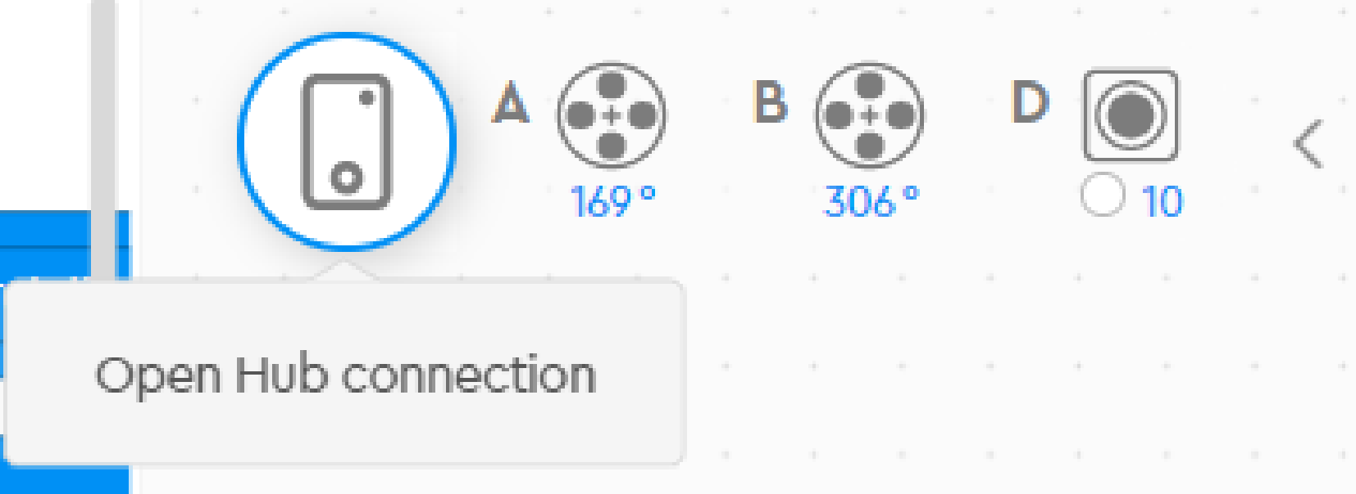
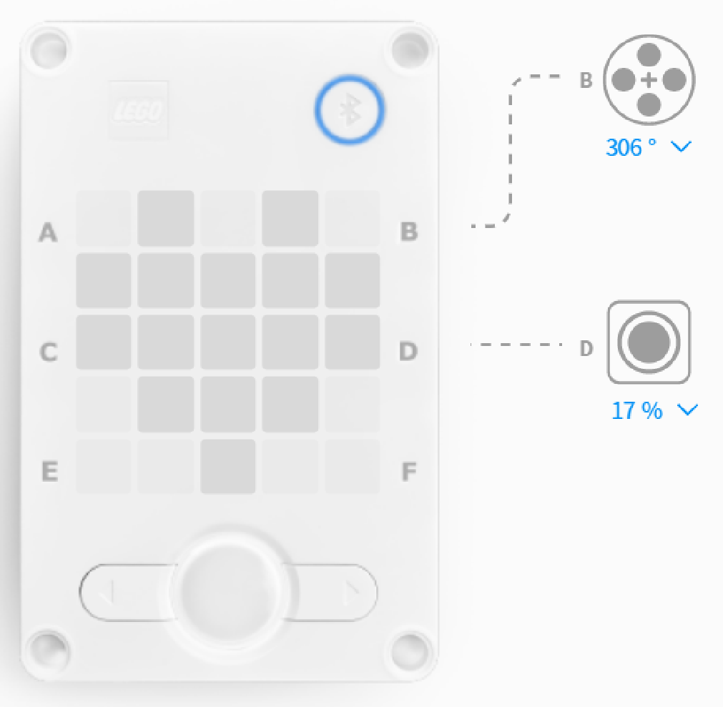
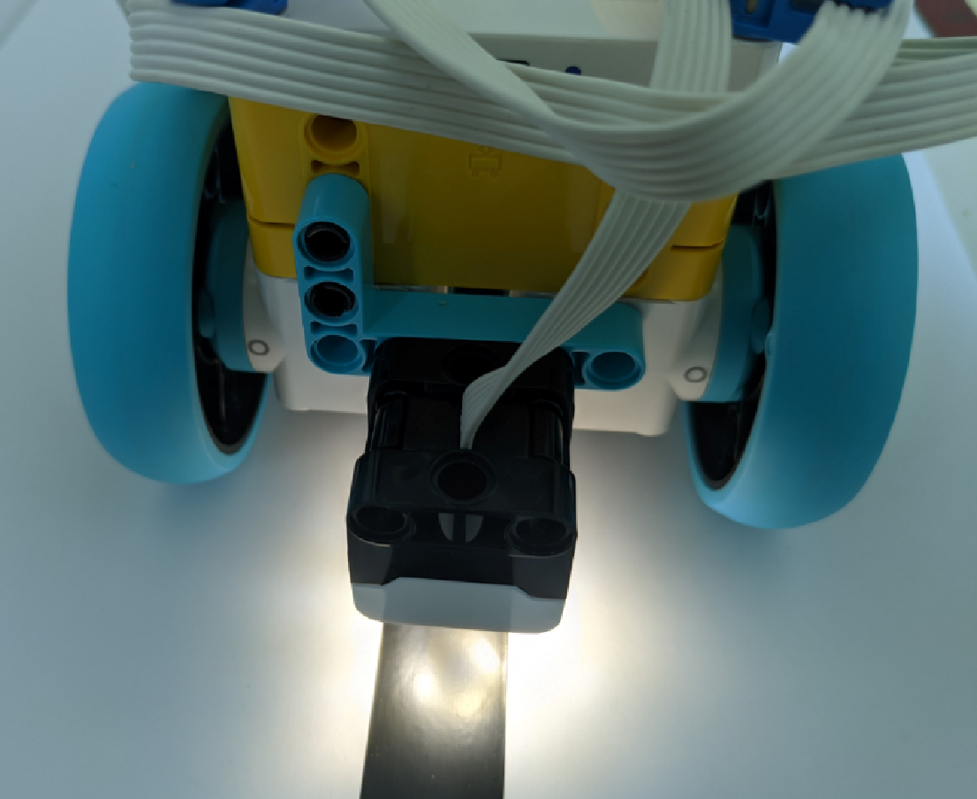
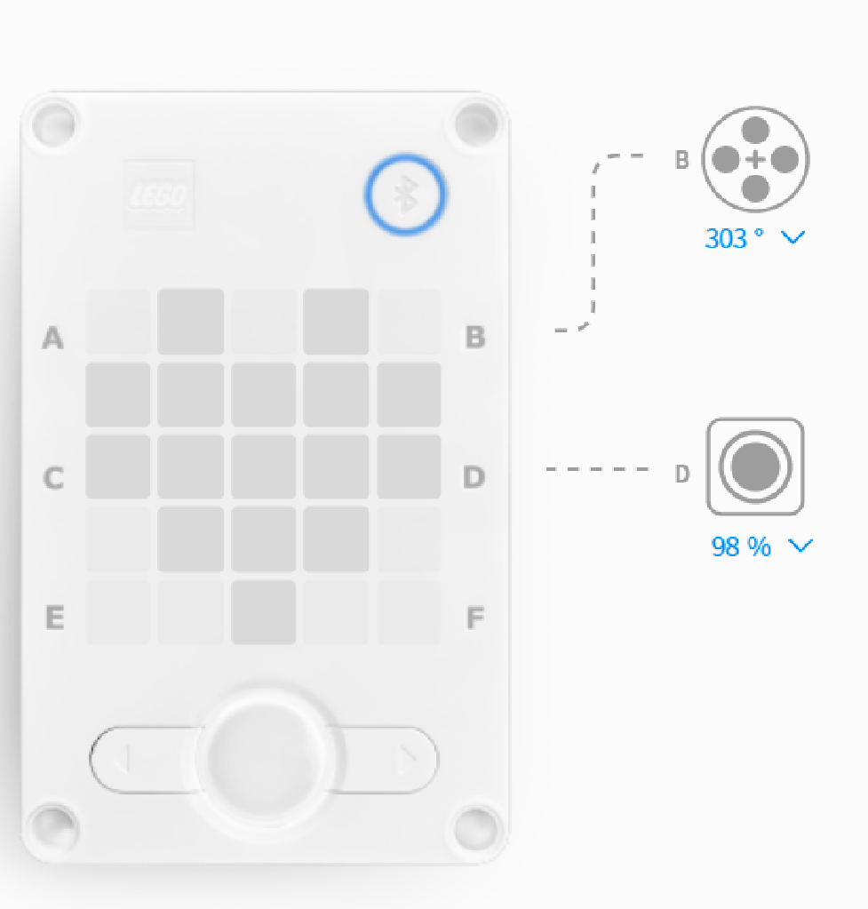
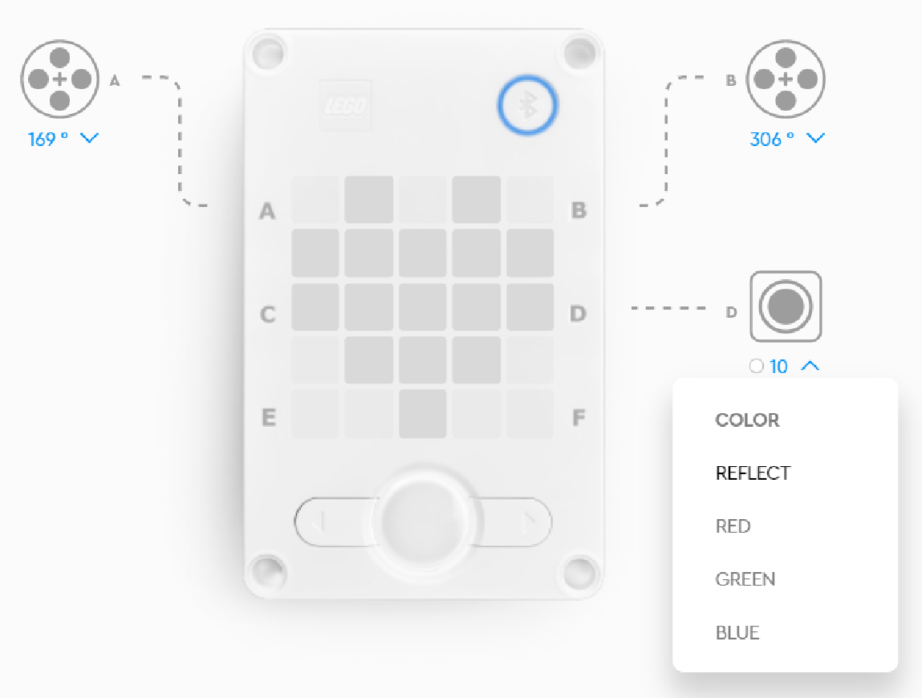
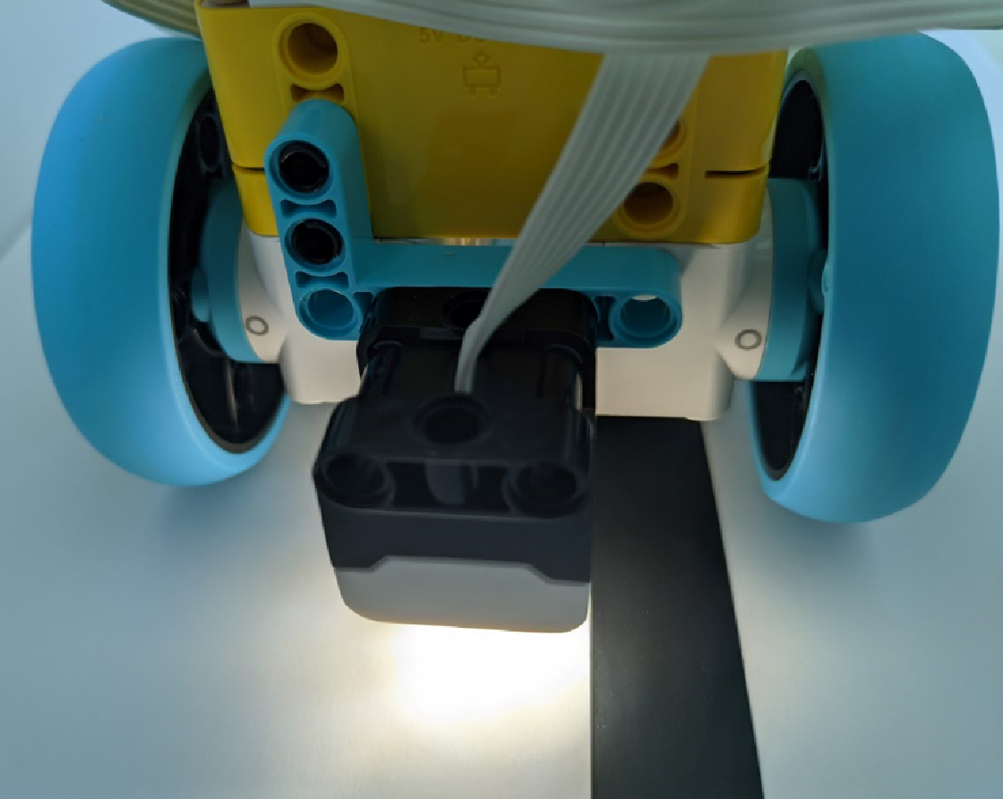
循線方法 - 2：反射光強度量測方法
在SPIKE程式左上角打開智能集線器連接
A. 量測白色反射強度
尋找顏感並選擇反射
B. 量測黑線反射強度

Slide 29
循線方法 - 2：計算反射光強度判斷值
基本型：
黑白中心值：
(黑色反射強度+白色反射強度)/2
例. (17% + 98%) / 2 = 58 %
程式判斷式：（二分法）
> 58% 🡪 白色
< 58% 🡪 黑色
<58%
58%
>58%

Slide 30
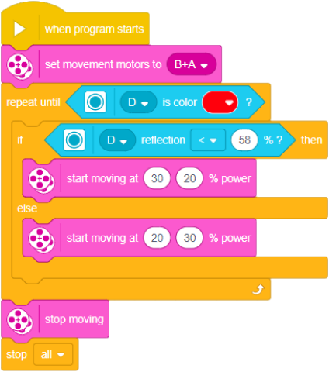
循線方法 - 2：感測反射強度(基本型)
流程圖
程式參考
開始
1
1
設定馬達連接埠
顏色紅色
2
2
迴圈停止條件為偵測紅色
是
3
3
判斷式：反射強度低於58時
否
4
反射<58%
否
左馬達功率：20
右馬達功率：30
4
馬達向右轉
5
5
馬達向左轉（反射強度大於58時）
是
左馬達功率：30
右馬達功率：20
6
6
馬達停止
7
7
程式結束
馬達停止
結束
註：顏色感測器照射光擺放在黑線右邊

Slide 31
循線方法 - 2：感測反射強度(基本型)
調整:
左右馬達功率大小對速度及擺動幅度有何影響？
試著調整左右馬達功率到的最佳比例
觀察:
循線速度快慢?
循線小車擺動幅度大小?
彎曲線能否循線?

Slide 32
循線方法 - 2：計算反射光強度判斷值
程式判斷式：（四分法）
>78% 🡪 白色
<38% 🡪 黑色
>38% & <58% 🡪偏黑
>58% & <78% 🡪偏白
進階型：
A. 黑白中心值：
(黑色反射強度+白色反射強度)/2
例. (17% + 98%) / 2 = 58 %
B. 黑白中心值與白色反射強度的中心值
(黑白中心值+白色反射強度)/2
例. (58% + 98%) / 2 = 78%
C.黑白中心值與黑色反射強度間的中心值
(中心值+黑色反射強度)/2
例. (58% + 17%) / 2 = 38%
<38%
58%
>78%
>38%
<58%
>58%
<78%

Slide 33
循線方法 - 2：感測反射強度(進階型)
流程圖
開始
顏色紅色
是
否
反射<58%
否
反射>78%
是
左馬達功率：20
右馬達功率：30
是
否
左馬達功率：25
右馬達功率：30
反射<38%
否
是
左馬達功率：30
右馬達功率：20
左馬達功率：30
右馬達功率：25
馬達停止
結束
註：顏色感測器照射光擺放在黑線右邊

Slide 34
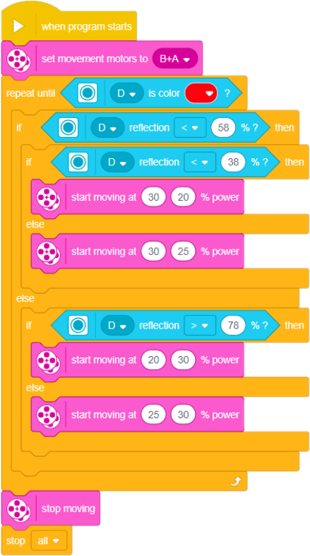
循線方法 - 2：感測反射強度(進階型)
程式參考
1
設定馬達連接埠
1
2
迴圈停止條件為偵測紅色
2
3
3
判斷式：反射強度<58時
4
4
判斷式：反射強度<58且<38時
5
5
馬達向右轉（大）
6
6
馬達向右轉（小）反射強度<58且>38時
7
7
判斷式：反射強度>58時且>78時
8
8
馬達向左轉（大）
9
9
馬達向左轉（小）反射強度>58且<78時
10
10
馬達停止
11
11
程式結束

Slide 35
循線方法 - 2：感測反射強度(進階型)
調整:
左右馬達功率大小對速度及擺動幅度有何影響？
試著調整左右馬達功率到的最佳比例
觀察:
循線速度快慢?
循線小車擺動幅度大小?
彎曲線能否循線?

Slide 36
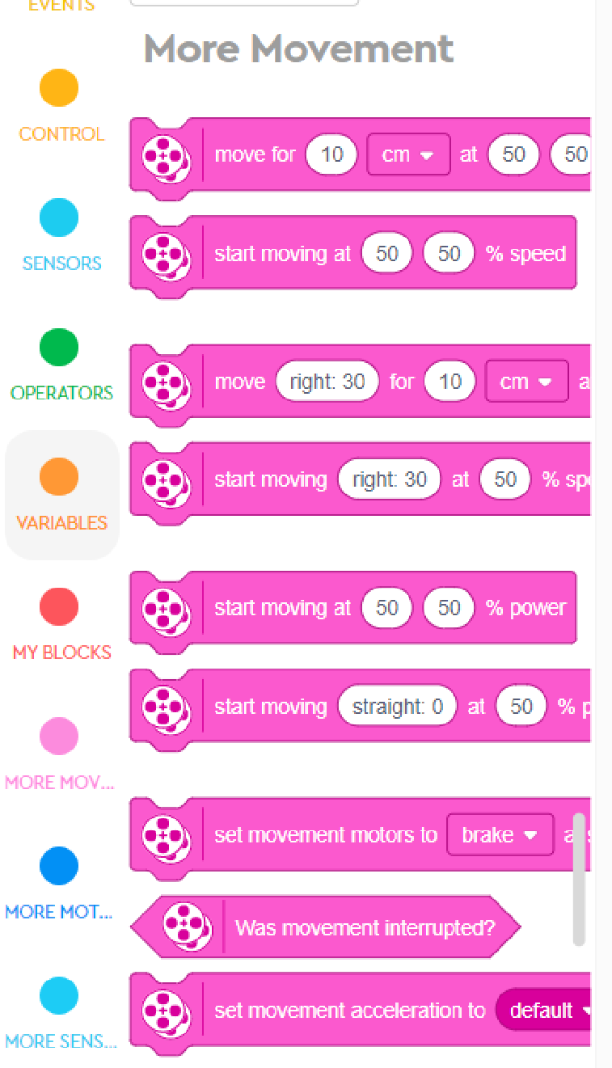
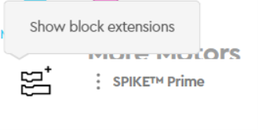
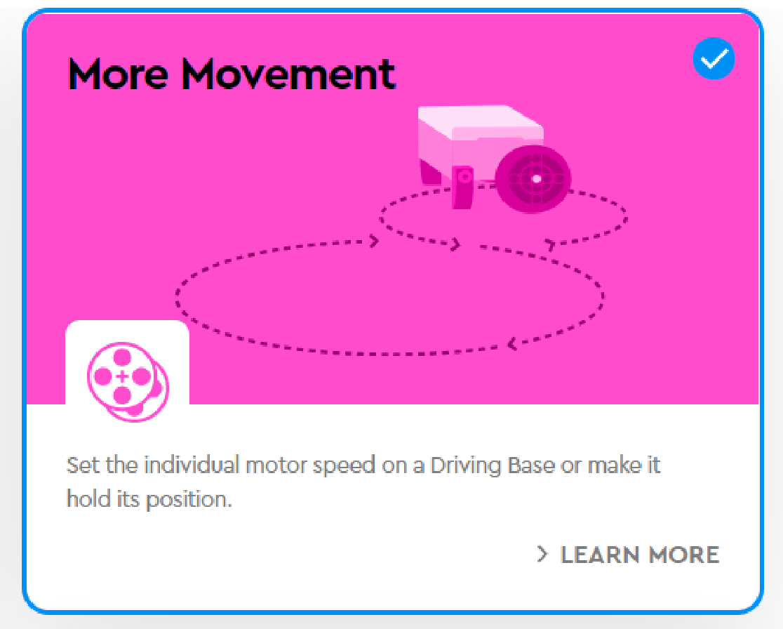

補充：SPIKE 程式設定 – 新增擴充模塊
步驟一
Spike右下角新增擴充模塊
步驟二
勾選 更多運動模塊
步驟三
回程式主畫面找尋更多模塊

